Slide 1
Неувядающая ветвь
К уроку ИЗО в 6 классе
Автор: КЛАЦ Н. А. –
учитель МКОУ «Артемовская СОШ»

Slide 2
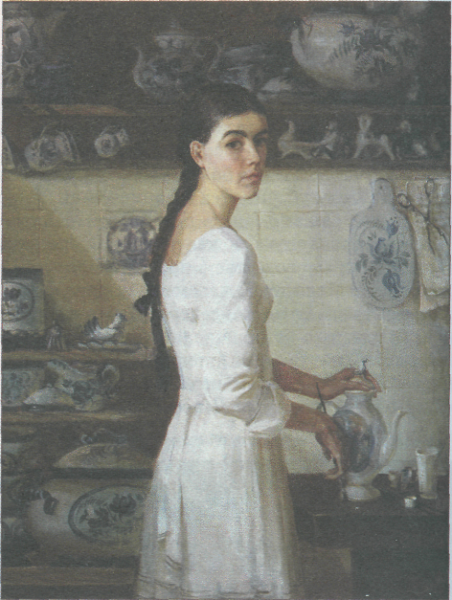
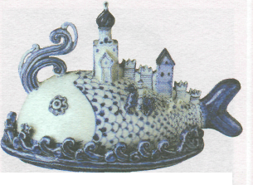
Народные промыслы — живая ветвь русской культуры. Какими только промыслами не богата Россия! Складывались они из местных ремесел: где — гончарного, где — плотницкого, где — резного или токарного. По традиционным способам художественной обработки материала, по выработанным приемам лепки и украшения посуды, по росписи и отделке бытовой утвари сразу можно отличить рукотворные изделия, появившиеся на свет в том или ином центре русских промыслов. Ведь в каждом из очагов народного творчества мастера придерживаются своего стиля, формы, манеры декоративного решения.
Мария Вишняк. Керамистка

Slide 3
ИСКУССТВО ГЖЕЛИ
Вы, наверное, видели необыкновенную на вид посуду, в которой завораживает красота сочетания белого и синего цветов.
Это знаменитая гжельская керамика, или просто гжель.
Где мог увидеть мастер эту особую элегантно-изысканную красоту сочетания белого и синего? Секреты красоты таятся в самой природе, которая всегда остается для художника великим и мудрым учителем.

Slide 4
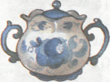
Недалеко от Москвы находится известный центр гжельской художественной керамики. Он собрал вокруг себя три десятка близлежащих сел (Турыгино, Гжель, Речицы и др.).
Издавна здесь занимались изготовлением глиняной посуды - край богат залежами гончарных глин. В жарком пламени печи обжигалась, закаливалась глиняная посуда, становясь звонкой и прочной. Вслушайтесь в слово «гжель» - и вы уловите в его звучании что-то общее со словами «жечь», «обжигать».
Квасник. Майолика.
Гжель. 18 в.

Slide 5
Квасник.
Майолика.
Гжель. 18 в.
Гжель не всегда была сине-белой. Известно, что 200 лет назад, когда промысел только начинался, мастера создавали изделия из красной глины с многоцветной росписью по белому фону.
Это майолика. Ее делают и сейчас. Присмотритесь к гжельской майолике: ее формам, лепным украшениям, нарядной росписи.
Посмотрите, как выглядят сосуды, получившие названия квасник и кумган. Они предназначались для праздничных застолий, нередко их дарили на память. Запомните форму этих сосудов.
Кумган.
Майолика.
Гжель. 18 в.

Slide 6
Вслед за майоликой появилась бело-голубая гжель.
Это фаянс. Расписывалась эта посуда по белой обожженной глине кобальтовой краской черного цвета, а сверху покрывалась глазурью. При обжиге кобальт становился пронзительно синим, а прозрачная полива приобретала блеск.
Кроме посуды мастера Гжели создают и мелкую декоративную пластику — забавные скульптурки людей,
животных, сценки из жизни.
Квасник. Майолика. Гжель. 18 в.

Slide 7
Давайте рассмотрим современные образцы гжели. В ней по-прежнему разливается синь-синева; словно небеса, синяя гладь рек и озер сошли на белизну посуды.

Slide 8
Л. Азарова. Рыба – кит. 1970-е гг.
Обратите внимание на причудливые декоративные формы фарфоровых изделий. Вот масленка «Рыба-кит». С какой выдумкой и фантазией она решена! Основание ее окружено лепным орнаментом в виде волн. А крышка - словно ожившая сказка, представленная в образе гигантской рыбы, на теле которой вырос город с обитателями.

Slide 9
Фрагменты
Все здесь необычно: и струи-завитки, бьющие фонтаном из головы кита, и глаз-цветок, и стройный собор, который одновременно служит ручкой крышки, и строгий орнамент из ромбиков - символических знаков земли. Щедрая фантазия мастерицы преобразила обычный бытовой предмет в яркий художественный образ.

Slide 10
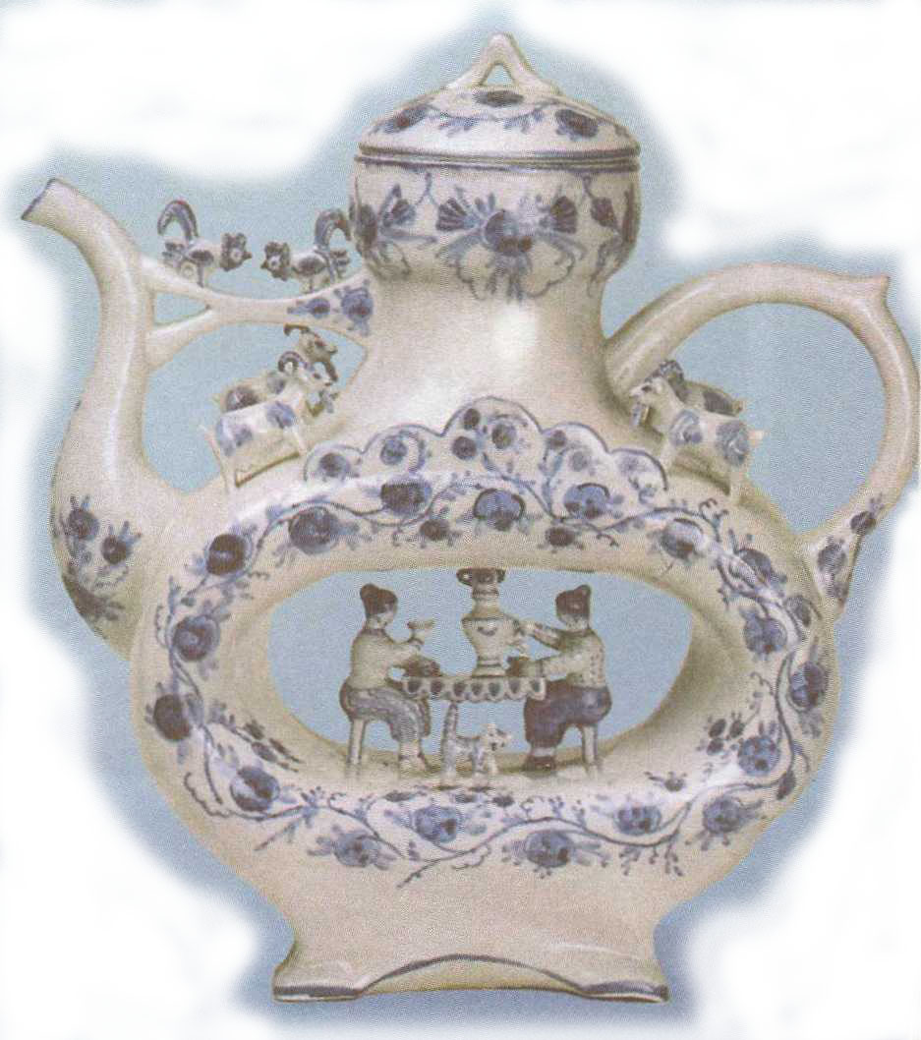
Вот квасник с мягкими, обтекаемыми, как бы растянутыми вширь формами.
Посмотрите, как легкий узор-гирлянда бережно оплетает форму тулова, горлышко и крышку квасника, едва касаясь носика и ручки и оставляя нетронутой ослепительную белизну сосуда. И потому он смотрится так празднично, нарядно.
Посмотрите еще раз, как взаимосвязаны скульптурные фигурки, нарядная роспись с формой керамического сосуда.
Л. Азарова. Квасник. 1970–е гг.

Slide 11
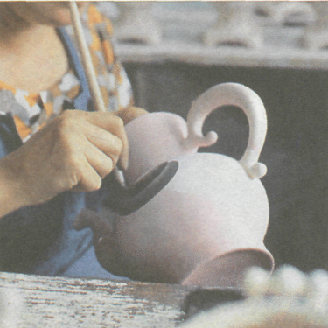
Каких только росписей не увидишь в гжельском промысле! Мастерица набирает краску только на одну сторону кисти и широким круговым движением кладет мазок на поверхность сосуда. Один мазок — лепесток, другой, третий - и вот уже роза готова, и в ней можно различить оттенки черного, постепенный переход от светлого к темному. Такой прием росписи называют «мазок на одну сторону» или «мазок с тенями».
Выполнение гжельской росписи

Slide 12
Основные мотивы гжельской росписи
Мазок-пятно дополняет тонкая решительная линия: прямая, волнистая, спиралевидная, округлая. Она то подчеркнет форму цветка, листика, а то вдруг весело побежит по краю горловины сосуда или рассыплется стебельками, завьется спиралью усиков. И все это – гжель!

Slide 13
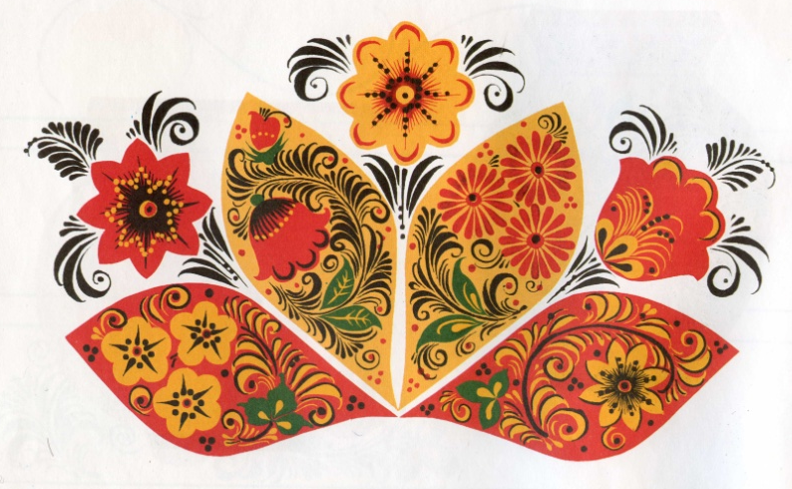
Хохлома
На Волге недалеко от Нижнего Новгорода возник еще один промысел - роспись по дереву. «Золотая хохлома» называют его в народе.
Расписная деревянная посуда очень древняя. Вот уже 200 лет делают из дерева хохломские блюда, ложки, плошки, поставцы и вазы, солонки и сказочные ковши-утицы, а еще мебель детскую. Прежде на ярмарку возами такой товар возили. Почему же так охотно покупали хохломские изделия?
Не только разнообразием форм, но и росписью славятся эти изделия. Давайте посмотрим, в чем секрет золотого узора, да и каков он сам?

Slide 14
Прежде хохломской промысел был семейным. Мужчины точили из липы заготовки — белые, звонкие; женщины их грунтовали глиной - вапили, потом натирали серебристым порошком — лудили. Вот по этой блестящей, как металл, поверхности и делали роспись.

Slide 15
Любимые цвета - красный да черный и совсем немного желтого и зеленого для мелкой прорисовки — приписок. А золото - то откуда? В этом и есть секрет хохломского промысла! Чтобы золотом загорелся узор, покрывают его олифой или лаком и ставят в горячую печь. Закалится лак до желтого цвета — и вспыхнет под ним блестящий фон.
Чем не золото!
Любят мастера этого промысла растительные узоры: травки, ягодки, цветы сказочные. Природа вокруг какая: глаз не оторвешь!

Slide 16
Выполнение хохломского узора «травка»
Теперь внимательно присмотритесь к росписи, что и как мастера делают. Они никогда точно не повторяют один и тот же рисунок.

Slide 17
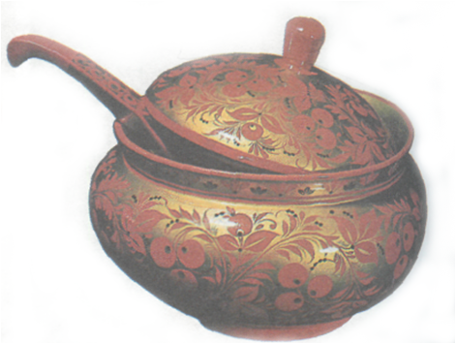
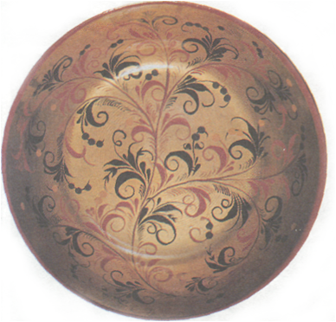
О. Лушина. Супница. Роспись «травка»
С. Веселов. Тарелка «Травка»
Вот по золотому фону рассыпались красные ягоды смородины или рябины, изящно легли тонкие стебли и листочки, а здесь цветок необыкновенный с травкой. Эту роспись так и называют — под листок или травка. Травка - главный мотив хохломской росписи.

Slide 18
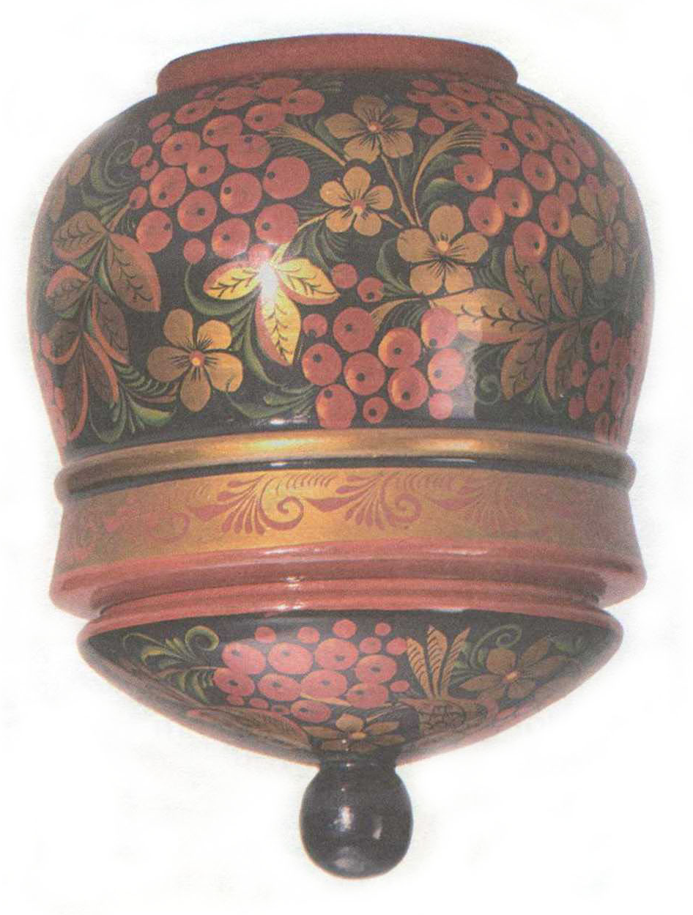
Обратите внимание на основные элементы травного орнамента, на то, в какой последовательности он выполняется, на ритмичное чередование красных и черных травинок в росписи, на плавность изогнутых линий. Все травинки, малые и большие, кудрявятся, не касаясь стебелька-«криуля», или же собираются к одному общему «корешку».
Роспись «травка» создается на серебристом фоне.
Хохломскую роспись мастера выполняют масляными красками.
Е. Мосина. Поставец.
Роспись «под фон» и «травка»

Slide 19
Кроме растительных орнаментов и узоров из листьев, цветов, ягод хохломские мастера любят писать петухов, птиц всяких и рыб.
Вот несколько птиц мастера
С. Веселова. На панно, утицах, чашах, поставцах они словно сказочные жар-птицы среди цветов и плодов, изящных растений. А петухи совсем особенные: крылья, как язычки пламени, хвост, как яркие брызги солнца — горят, переливаются, светятся. Они созданы словно из травок-былинок или из ярких солнечных лучиков.
С. Веселов. Петушок
С. Веселов. Тарелка «Петух»

Slide 20
Есть у мастеров и другой прием — под фон. Сначала мастер делает тонкий рисунок, потом заполняет фон черной или красной краской, оставляя крупные листья и цветы серебристыми, потом мелкими штрихами-жилочками украшает их. А когда фон просохнет, добавляет поверх его красные ягоды да ажурные завитки-приписки желтой и зеленой красками.
Когда создается роспись «под фон», получается орнамент из золотых листьев и цветов. На красном или черном фоне золотистые изображения выглядят очень нарядно.
Поставец. Роспись «под фон»

Slide 21
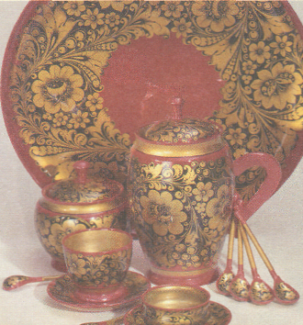
Вот еще один вид росписи - кудрина, когда поверхность покрывается причудливым растительным узором, напоминающим кудри-завитки.
Цветы и завитки кудрины всегда золотые, словно перья сказочной жар-птицы загораются они на черном или красном фоне. Такой узор сразу пером или кистью рисуют.
Хохломской сервиз. Узор «кудрина»
Сам рисунок дополняют мелкой прорисовкой, которая делает его сложнее, наряднее. Сверху затейливого узора заполняют фон красным или черным цветом.

Slide 22
А сколько разнообразных предметов создают хохломские мастера: плошки и ложки, поставцы и вазы, бокалы и тарелки, панно, детские столы и стульчики!
Хохломская посуда ни воды, ни жары не боится. Из такой посуды да деревянной ложкой поесть бы горячих щец! Пока ешь, налюбуешься!

Slide 23
Золотую посуду делают не только на родине хохломы, но и в Башкирии. Местные мастера позаимствовали технологию изготовления изделий, благодаря которой рождается золотой цвет, а в орнаментальную роспись они привнесли свои национальные мотивы.
Башкирская хохлома. Бурзяк, ковш

Slide 24
Недаром про хохлому говорят, что она не боится ни жары, ни стужи. Это действительно так: даже под воздействием кипятка и холода лак не сходит, краски сохраняются, и по прошествии нескольких лет деревянная ложка или чашка выглядит как новая.

Slide 25
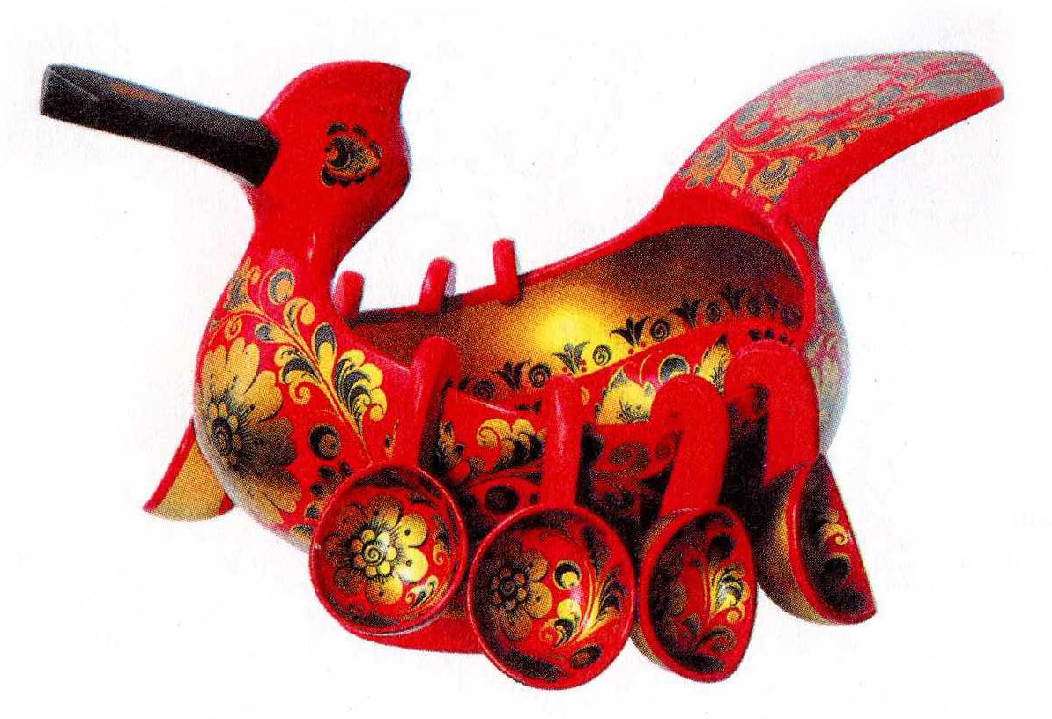
Золотая Хохлома – яркое, самобытное явление народного декоративно-прикладного искусства

Slide 26
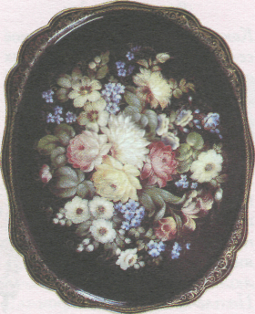
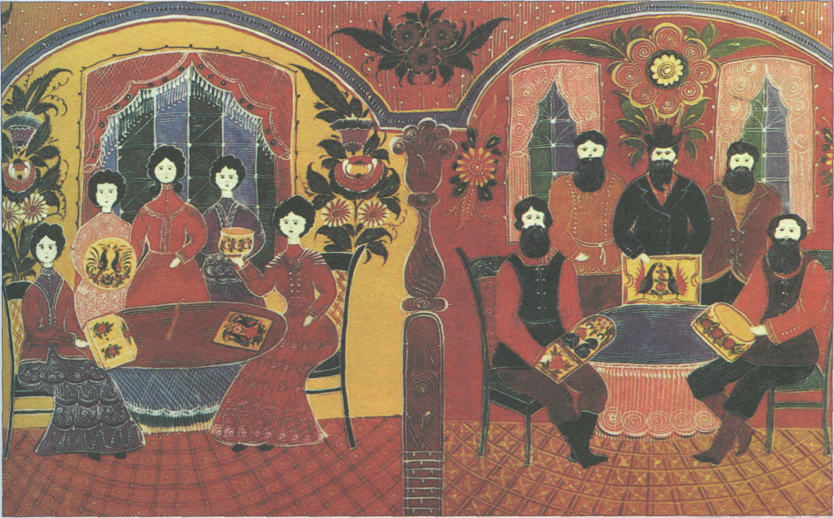
Гжель, Хохлома, Городец, Жостово, Дымково, Вологда… Эти центры народных промыслов известны каждому с детства. А это значит, что русское народное искусство живет и процветает.
Не увядает живая ветвь русской культуры!

